Slide 1
Infraestrutura de apoio aos SI
Gerenciamento de dados

Slide 2
Roteiro
Unidades de armazenamento
Dispositivos de armazenamento
Banco de dados

Slide 3
Armazenamento
A quantidade de dados que as empresas armazenam digitalmente está crescendo a uma taxa próxima de 100% ao ano
Armazenar dados de forma segura e eficaz é essencial para o sucesso de uma organização
O armazenamento secundário é uma forma de armazenamento em que os dados são mantidos mesmo quando o computador é desligado
A seleção dos meios e dos dispositivos de armazenamento secundário necessita do entendimento de suas características principais – métodos de acesso, capacidade e portabilidade

Slide 4
Armazenamento - Capacidade
A capacidade de armazenamento é medida em:
Unidade de medida | Tamanho | Tamanho em bytes
Quilobyte (KB) | 1.000 bytes | 1.000
Megabyte (MB) | 1.000 KB | 1.000.000 (1 milhão de bytes)
Gigabyte (GB) | 1.000 MB | 1.000.000.000 (1 bilhão de bytes)
Terabyte (TB) | 1.000 GB | 1.000.000.000.000 (1 trilhão de bytes)
Petabyte (PB) | 1.000 TB | 1.000.000.000.000.000 (1 quatrilhão de bytes)
Em base binária
1.024 bytes
1.024 KiB (kibibyte)
1.024 MiB (mibibyte)
1.024 GiB (gibibyte)
1.024 TiB (tebibyte)

Slide 5
Exemplos de tamanhos de arquivos
Arquivo | Tamanho
Música MP3 | 5 MB
Foto 4 Megapixel | 3 MB
Documento no Word com 60 páginas, incluindo 10 gráficos | 2,5 MB
Planilha eletrônica com aproximadamente 1000 linhas | 450 KB
Filme em DVD | 7 GB
Filme em Bluray | 45 GB
Instalador do Windows 10 | 3,2 GB

Slide 6
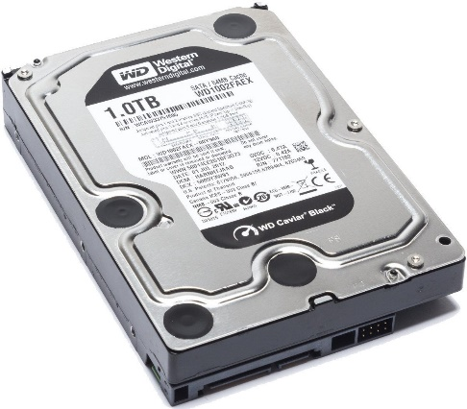
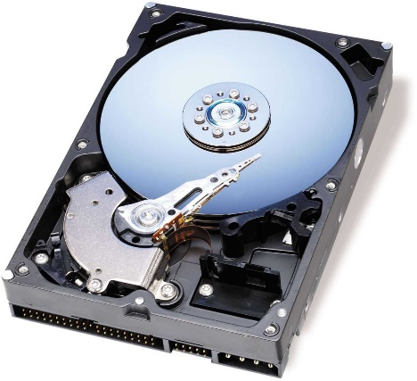
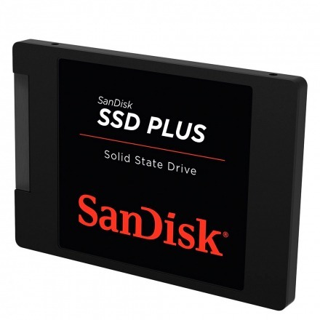
Dispositivos de armazenamento
Disco rígido (HDD – hard disk drive)
Unidade de estado sólido (SSD – solid state drive)

Slide 7
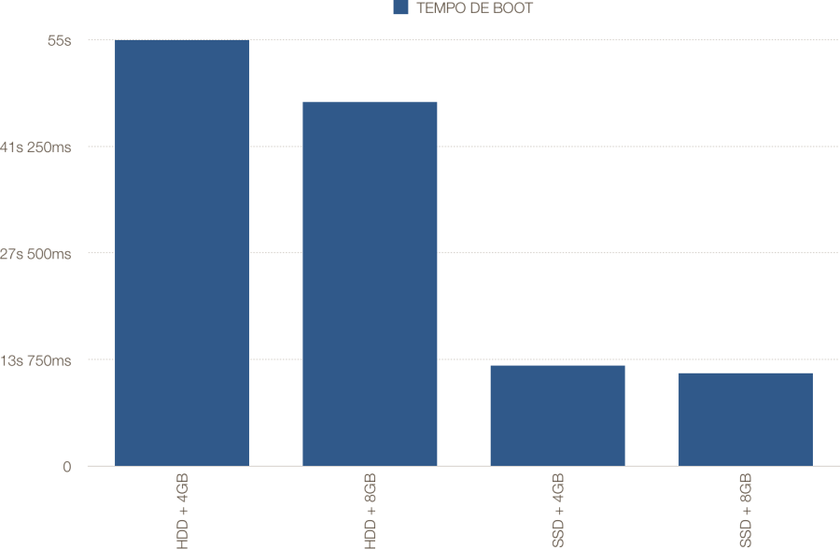
Influência da memória RAM e de unidade SSD
Influência dos componentes durante a inicialização

Slide 8
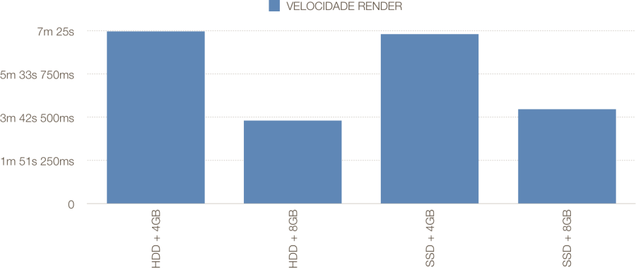
Influência da memória RAM e de unidade SSD
Tempo para executar a codificação de vídeo

Slide 9

Dispositivos de armazenamento
Fita magnética
Acesso sequencial
Utilizadas para
armazenamento de dados durante períodos de longo prazo
Cópias de segurança
Móvel (segurança)
Capacidade variável
Desde poucos GB e podem atingir TB

Slide 10
Banco de dados

Slide 11
O que é um banco de dados?
Os dados organizacionais são armazenados em um banco de dados.
O banco de dados contém dados armazenados de forma organizada, para que sejam localizados com facilidade e velocidade.
O “banco de dados” também é conhecido como “base de dados”
“(...) compreender como os dados são estruturados, armazenados e acessados pode ajudar os profissionais de negócios a obter maior valor estratégico dos recursos de dados de sua organização”

Slide 12
Como os dados são armazenados
Os dados armazenados num banco de dados são mantidos por um sistema de gerenciamento de banco de dados (SGBD ou DBMS – Database Management System)
É através do SGDB que os dados são lidos ou armazenados
Há duas formas de pelas quais os usuários podem interagir com um SGBD:
Diretamente
Indiretamente

Slide 13
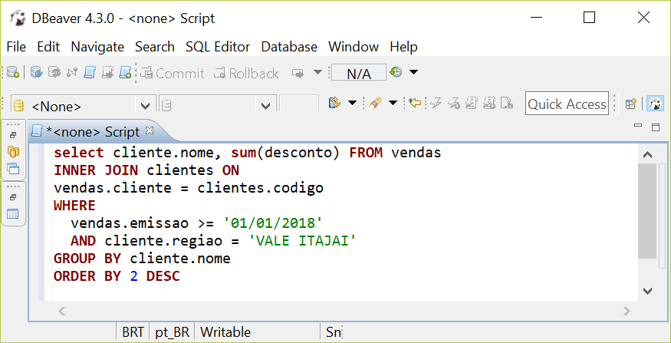
Meio de acesso ao banco de dados
Interação direta
Interação indireta
Linguagem SQL

Slide 14
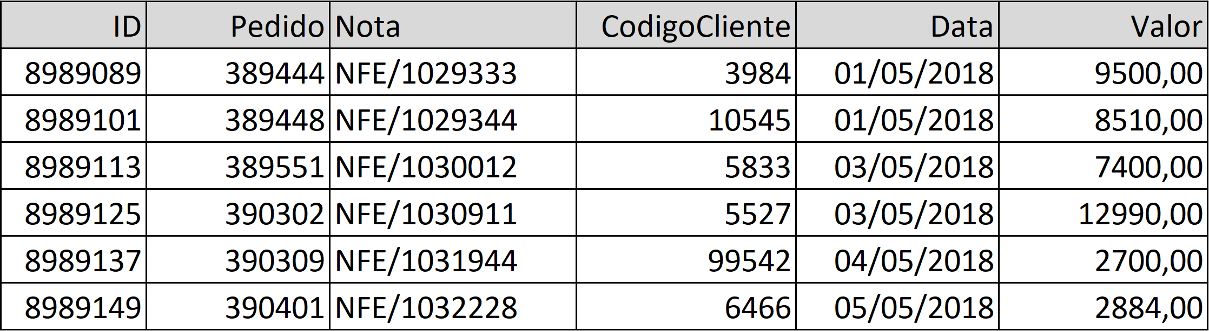
Banco de dados
Os dados referentes à:
Cadastros
cadastro de clientes, fornecedores, produtos, funcionários
Lançamentos (transações e eventos)
pedidos de venda, vendas, pagamentos, transferências de depósito
São armazenados no banco de dados no formato matricial, chamado de tabela
campos
registros
Notes:
No campo pode ser armazenado qualquer tipo de dado, inclusive imagem, som, etc.

Slide 15
Exemplo
Tabela: vendas
ID | Pedido | Nota | CodigoCliente | Data | Valor
8989089 | 389444 | NFE/1029333 | 3984 | 01/05/2018 | 9500,00
8989101 | 389448 | NFE/1029344 | 10545 | 01/05/2018 | 8510,00
8989113 | 389551 | NFE/1030012 | 5833 | 03/05/2018 | 7400,00
8989125 | 390302 | NFE/1030911 | 5527 | 03/05/2018 | 12990,00
8989137 | 390309 | NFE/1031944 | 99542 | 04/05/2018 | 2700,00
8989149 | 390401 | NFE/1032228 | 6466 | 05/05/2018 | 2884,00
Qual o faturamento do mês anterior?
Em comparação com o mesmo período do ano anterior, qual foi a evolução?
Qual o mês de melhor faturamento?
Qual o dia da semana em que mais se vende?
Qual o código do cliente que mais comprou no último mês?
Qual o código do cliente que não comprou há mais de um mês?
Quais os códigos de clientes que compraram mais neste ano, em relação ao mesmo período do ano passado?
Tabela: clientes
Quantos clientes ativos a empresa possui?
Qual a proporção de clientes por cidade?
Quantos clientes foram adicionados à carteira de clientes neste ano?
CodigoCliente | Nome | Cidade | Data do cadastro | Situacao
3984 | José da Silva | Blumenau | 15/07/2018 | A
3985 | Pedro de Souza | Blumenau | 18/07/2018 | A
3986 | Cristina Oliveira | Indaial | 22/07/2018 | A
Notes:
Gestão da carteira de clientes
6) Antecipar se o cliente pode se tornar inativo

Slide 16
Exemplo
Tabela: vendas
ID | Pedido | Nota | CodigoCliente | Data | Valor
8989089 | 389444 | NFE/1029333 | 3984 | 01/05/2018 | 9500,00
8989101 | 389448 | NFE/1029344 | 10545 | 01/05/2018 | 8510,00
8989113 | 389551 | NFE/1030012 | 5833 | 03/05/2018 | 7400,00
8989125 | 390302 | NFE/1030911 | 5527 | 03/05/2018 | 12990,00
8989137 | 390309 | NFE/1031944 | 99542 | 04/05/2018 | 2700,00
8989149 | 390401 | NFE/1032228 | 6466 | 05/05/2018 | 2884,00
Tabela: clientes
CodigoCliente | Nome | Cidade | Data do cadastro | Situacao
3984 | José da Silva | Blumenau | 15/07/2018 | A
3985 | Pedro de Souza | Blumenau | 18/07/2018 | A
3986 | Cristina Oliveira | Indaial | 22/07/2018 | A
Qual o ranking de faturamento por cidade neste ano?
Qual o valor do ticket médio em cada cidade?

Slide 17
Dicionários de dados
É uma coleção de dados que descrevem como os dados de um banco de dados estão estruturados.
Quais tabelas e campos existem
Como as tabelas se relacionam entre si
Restrições de integridade

Slide 18
Benefícios dos bancos de dados
Controle de integridade
Consiste se os dados referenciam registros existentes
Processamento atômico
Operações devem ser executadas integralmente ou o processamento parcial é desfeito
Segurança
Possibilidade de controlar quem pode fazer leitura e alteração a nível de tabela ou campo de tabela
Notes:
Processamento atômico – aumentar valor dos salários de todos os funcionarios

Slide 19
Fornecedores de bancos de dados
Um software pode ser compatível com um ou mais SGBD
Posição | SGBD
1 | Oracle
2 | MySQL
3 | Microsoft SQL Server
4 | PostgreSQL
5 | MongoDB
6 | IBM DB2

Slide 20
Manutenção de banco de dados
Para manter o acesso aos dados eficiente, é preciso executar periodicamente tarefas de manutenção de banco de dados.
Exemplo de tarefas:
Extração de estatísticas de acesso
Recriação de índices fragmentados
Limpeza de dados de log

Slide 21
Data warehouse
Armazém de dados

Slide 22
Data warehouse
O objetivo de um data warehouse é permitir a retirada de informações de múltiplas plataformas e tecnologias (como planilhas, bancos de dados e arquivos do Word, por exemplo) e sua recolocação em um local comum que utiliza uma ferramenta de consulta
Assim, um data warehouse é um acervo de dados que foram originados de diversos bancos e fontes de dados.
Enquanto um banco de dados armazena os detalhes de todas as transações e eventos, o data warehouse armazena as mesmas informações mas de forma agregada, mas apropriada para dar apoio à tomada de decisões.
Agregação consiste em realizar operações de totalização, calcular médias, obter mínimos, máximos em grupos de dados
Portanto, o principal objetivo de um data warehouse é agregar informações de toda a organização em um repositório único, de maneira que os funcionários possam tomar decisões e empreender atividades de análise de negócios

Slide 23
Modelo típico de um data warehouse
ETL – Extraction, Transformation and Loading (extração, transformação e carga) – encarrega-se de uniformizar os dados no armazém de dados

Slide 24
Data warehouse
Data warehouse é a base para o armazenamento das informações necessárias para a utilização por gestores e analistas na tomada de decisão.

Slide 25
OLAP On-Line Analytical Processing
Processamento analítico on-line
OLAP é um software cuja tecnologia de construção permite aos analistas de negócios, gerentes e executivos analisar e visualizar dados corporativos de forma rápida, consistente e principalmente interativa.
A funcionalidade OLAP é inicialmente caracterizada pela análise dinâmica e multidimensional dos dados consolidados de uma organização permitindo que atividades do usuário sejam tanto analíticas quanto navegacionais.

Slide 26
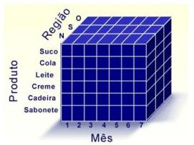
OLAP
OLAP utiliza bancos de dados multidimensionais para fornecer informações para realização de análise.
As informações que são cruzadas (produto, região, mês, por exemplo), são chamadas de dimensões
Cada dimensão pode ter “membros”, que são os valores da dimensão
Notes:
Exemplos de dimensioes: canal de vendas,
Membros: ano, mês dia
Calendário fiscal (ano semana e dia)

Slide 27
OLTP e OLAP
O termo On-Line Transaction Processing (OLTP) é um termo usado para se referir aos sistemas transacionais, isto é, os sistemas utilizados no processamento dos dados do dia a dia.
Exemplos: software ERP, CRM, software contábil etc.
Já On-Line Analytical Processing (OLAP) trata de ferramentas que permitem analisar grandes volumes de dados através de data warehouse
Notes:
OLTP – foco operacional
OLAP – foco gerencial

Slide 28
OLAP x OLTP
 | OLTP | OLAP
Foco | Foco no nível operacional da organização. Visa a execução operacional do negócio | Foco no nível estratégico da organização. Visa a análise empresarial e tomada de decisão
Performance | Alta velocidade na manipulação de dados operacionais, porém ineficiente para geração de análises gerenciais | Otimização para leitura e geração de análises de relatórios gerenciais
Dados | Dados detalhados | Dados sumarizados
Abrangência | É utilizada por técnicos e analistas e engloba vários usuários da organização | É utilizado por gestores e analistas para a tomada de decisão
Frequência de atualização | A atualização é feita no momento da transação. Frequência muito alta | A atualização é feita no processo de carga dos dados (ETL). Frequência baixa, pode ser diária, semanal, etc.
Volatilidade | Dados voláteis, passíveis de modificação e exclusão. | Dados históricos. Os dados não sofrem alterações (salvo necessidade específica)
Tipo de permissão | Podem ser feitas leitura, inserção, modificação e exclusão | Para o usuário está disponível apenas a leitura

Slide 29
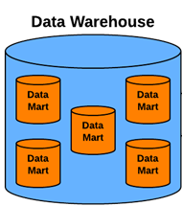
Conceitos adicionais
Data Mart:
O Data Mart é uma estrutura similar ao do data warehouse, porém com uma proporção menor de informações.
Trata-se de um subconjunto de informações do data warehouse que podem ser identificados por assuntos ou departamentos específicos.

Slide 30
Data warehouse - Benefícios
Obtém informações cruzando dados de várias fontes de dados possibilitando realizar análises mais abrangentes
Os data warehouses são ideais para aliviar a carga de consultas de um banco de dados.
Consultas complexas poderiam aumentar o tempo que outra pessoa leva para realizar alguma operação.

Slide 31
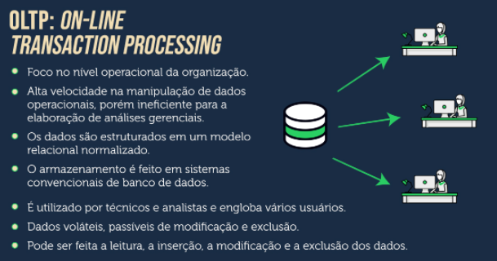

Slide 32
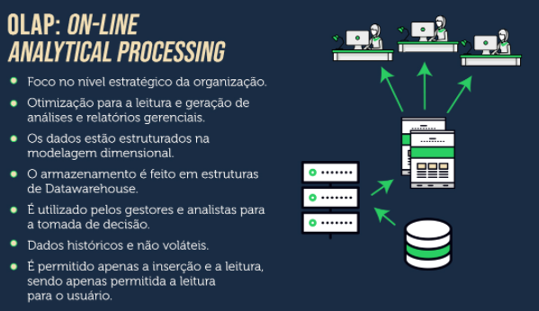

Slide 33
Estudo de caso
Em uma corporação, o acesso às informações de forma organizada e clara tornou-se algo extremamente importante para a tomada de decisões.
Veja um exemplo prático de como o Datawarehouse, aliado ao Business Intelligence, que permitiu a uma empresa agilizar o seu processo.

Slide 34
Estudo de caso
A organização na qual foi elaborado o estudo de caso é uma empresa que atua no varejo há mais de 40 anos e que resolveu alterar seu sistema de informática, mudando a plataforma de COBOL para Oracle Forms.
Com esta migração de plataforma, foi viabilizado um leque de oportunidades, pois a estratégia da empresa poderia ser colocada em jogo de forma mais rápida no mercado. Ainda, com a implantação de um ERP e de um CRM, ela procurou melhorar a gestão organizacional.

Slide 35
Estudo de caso
Visando uma tomada de decisão mais eficaz com relação ao aumento do faturamento, foi apresentada à empresa a Business Intelligence, uma técnica inovadora e poderosa, que integrava a gestão empresarial com a tecnologia de informação.
Ainda, diretoria almejava um software de apoio à decisão, a fim de alinhar o departamento de compras à área de vendas, comparando o desempenho atual com o planejado, além de detectar os setores com maior e menor faturamento.​​​​​​​

Slide 36
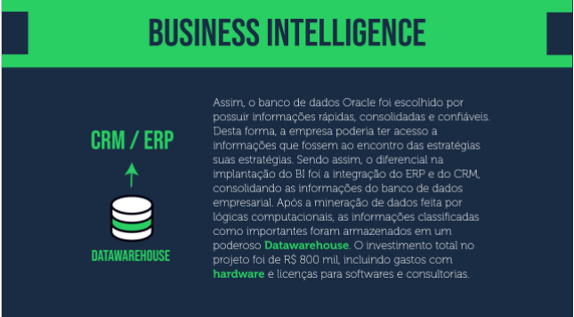
Estudo de caso

Slide 37
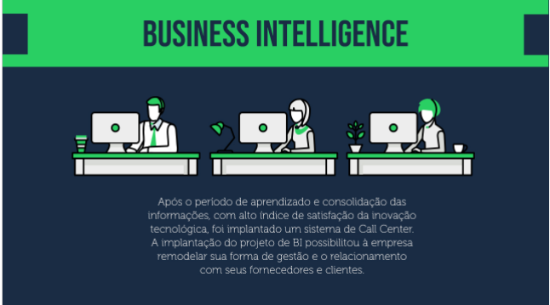
Estudo de caso

Slide 38
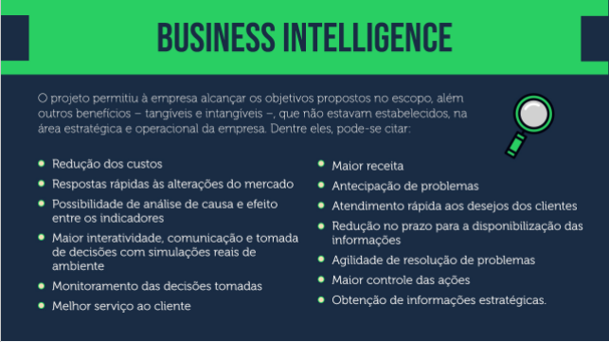
Estudo de caso

Slide 39
Infraestrutura de apoio aos SI
Gerenciamento de dados

